Slide 1

Економія електроенергії
у Вашому будинку
Виконав: Курбатов Ігор,
учень 8 класу Вільшанської ЗОШ І-ІІІ ст.
Керівник: Лазоренко Валентин Костянтинович,
вчитель фізики Вільшанської ЗОШ І-ІІІ ст,
спеціаліст вищої кваліфікаційної категорії.

Slide 2
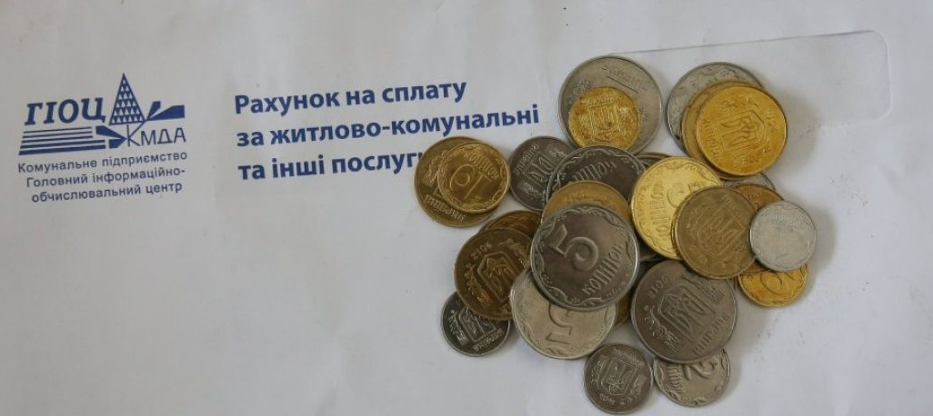
АКТУАЛЬНІСТЬ ТЕМИ
В сучасних квартирах встановлено величезну кількість побутових приладів, що працюють від мережі: мікрохвильовки, чайники, праски, телевізори, мультиварки і багато іншого. Всі ці речі створені для полегшення людської праці, а за блага що ми отримуємо, як відомо, доводиться платити. У цьому випадку, ми розплачуємося величезним споживанням електроенергії, що іноді дуже сильно впливає на наш сімейний бюджет.
А після оплати рахунку за електрику на порядку денному постає питання - як економити електроенергію і, відповідно, гроші.

Slide 3
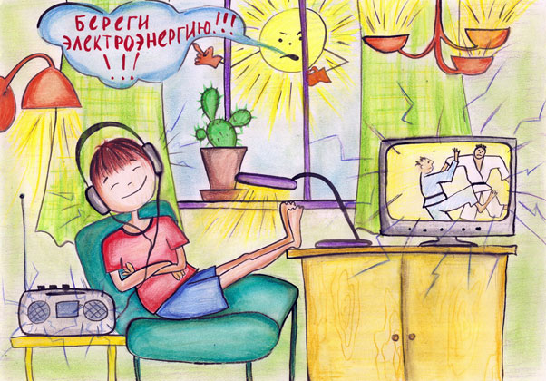
МЕТА
Вивчити способи економії електроенергії в побуті;
Оцінити еффективність застосування енергозберігаючих заходів;
Привернути увагу до проблеми електрозбереження в побуті.
Зберігай електроенергію!

Slide 4
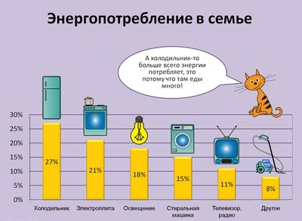
Використання електроенергії в побуті
А холодильник більше всього споживає енергії. Це тому, що там їжі багато!
Для більшості електроприладів має знаення впливу на загальне споживання електрики : мале, середнє або велике. Наприклад, світлодіодна або люмінесцентна лампа - малоспоживаючий прилад, а лампа розжарювання - среднепотребляющий прилад. Телевізор зі світлодіодним підсвічуванням - малоспоживаючий прилад, рідкокристалічний, - среднепотреблящий, а плазмовий - багатоспоживаючий. Категорія споживання вказує в першу чергу не на потужність приладу, а на тривалість його використання і долю в загальній кількості витрати

Slide 5
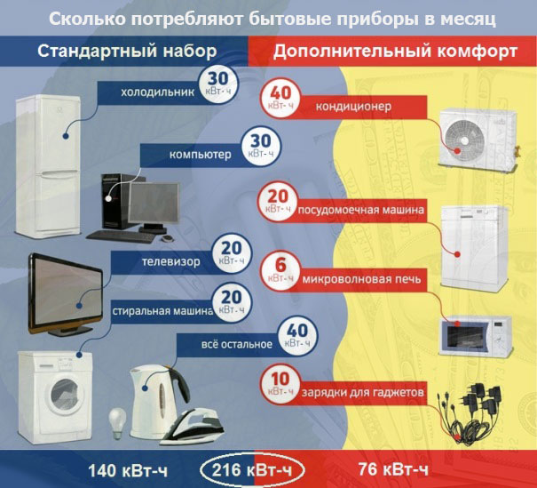
Споживання енергії за місяць побутовими приладами

Slide 6
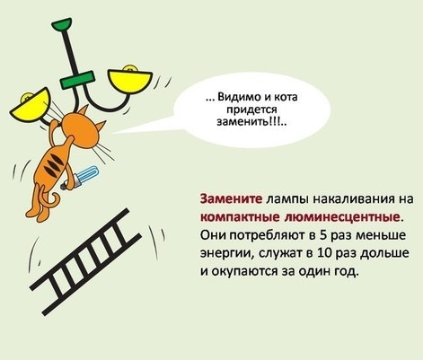
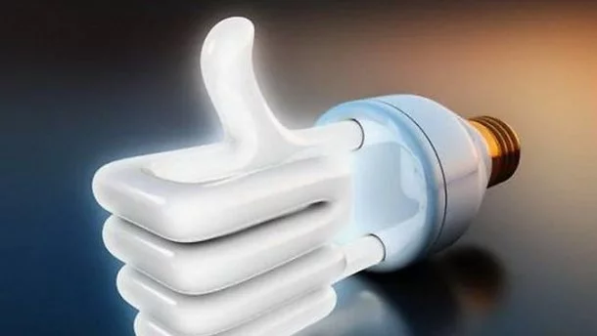
СПОСОБИ ЕКОНОМІЇ ЕЛЕКТРОЕНЕРГІЇ В ПОБУТІ
1. Використання енергозберігаючих ламп
Одним із способів економити світло є проста заміна звичайних ламп розжарювання на енергозберігаючі. І хоча вартість таких лампочок вища, ніж звичайних, але служать вони набагато довше. За рахунок того, що дані лампочки практично не нагріваються, витрачена енергія йде тільки на освітлення. У середньому, термін їх служби сягає трьох років.
…Кота треба мабуть замінити!
Змініть звичайні лампи розжарювання на енергозберігаючі. Вони споживають у 5 разів менше енергії термін їх дії сягає 3 роки.

Slide 7
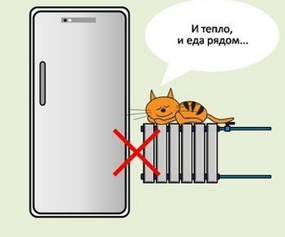

2. При користуванні будь-якою побутовою технікою дотримуйтесь інструкції до неї
Наприклад, якщо поставити холодильник поряд з плитою або опалювальною системою, витрати електроенергії зростуть у кілька разів, оскільки приладу доведеться працювати в посиленому режимі для підтримки необхідної температури. Те ж саме стосується і моментів, коли ви ставите в холодильник гарячу їжу. Крім того, не забувайте його вчасно розморожувати, оскільки через наявність криги на стінках морозильної камери споживання електроенергії зростає на 15-20%.

Slide 8

3. Йдучи з приміщення, гасіть світло.
Мабуть, це правило є найпростішим способом економити електроенергію. Якщо ви забудькуваті, напишіть записку з нагадуванням і прикрипіть її біля вхідних дверей. Ця порада є однією з найефективніших.
4. Протирайте лампочки
Замислюючись над тим, як економити електрику в квартирі, мало хто згадує про необхідність протирати лампочки. Небагато хто прислухається до цієї поради, адже набагато простіше замінити потьмянілу лампу більш потужною.
Варто знати, що пил може "з'їдати" до 20% світла від лампи. Крім того, не варто забувати і про плафони.

Slide 9
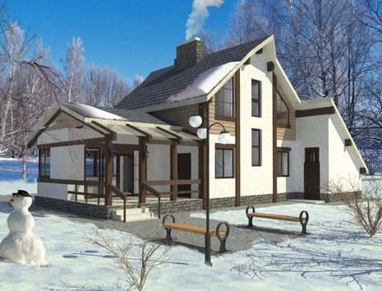
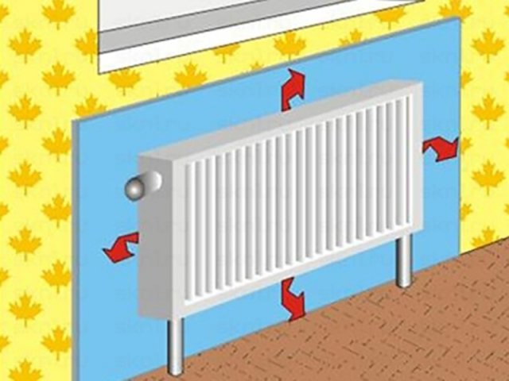
5. Зробіть у будинку косметичний ремонт
Невеликий косметичний ремонт так само допоможе заощадити на електриці. Для цього вам буде потрібно всього лише поклеїти світлі шпалери і пофарбувати стелю в білий колір. Світлі стіни здатні повертати до вісімдесяти відсотків променів. Чим темніші шпалери, тим меншою буде світловіддача, наприклад чорний колір віддає лише дев'ять відсотків світла.
6. Використовуйте тепловідображуючі екрани
Дуже багато електроенергії поглинають обігрівальні прилади, що використовуються в осінньо-зимовий період. Скоротити їх використання допоможуть тепловідображуючі екрани з фольги або пінофола, встановлені за обігрівачами. Це допоможе підвищити температуру в кімнаті на 2-3 градуси.

Slide 10
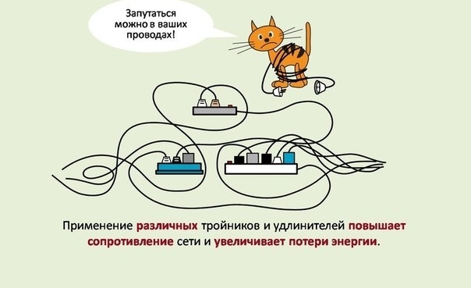
7. Купуйте побутові прилади класу "А"
Сучасна енергозберігаюча побутова техніка споживає набагато менше енергії, ніж будь-яка інша. Причому різниця іноді може становити до п'ятдесяти відсотків. Крім того, існують прилади класу А + і А + +. Відповідно, їх енергозберігаючі здібності ще вище.
8. Заміна старої проводки
Іноді підвищене споживання електрики виникає через застарілу електропроводку. У цьому випадку досить замінити її, отримавши не тільки можливість заощадити, а й підвищивши пожежну безпеку приміщення.

Slide 11
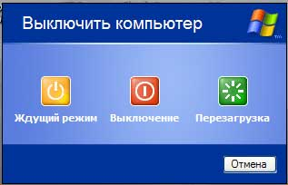
9. Не залишайте електроприлади в режимі "очікування"
Телевізори, комп’ютери, музичні центри активно експлуатуються лише по кілька годин на добу. В інший час вони знаходяться в режимі очікування, поглинаючи при цьому електроенергію. Так само дуже часто люди думають про те, що вимкнувши основний прилад кнопкою, припиняється і споживання ним електрики. Насправді це не завжди так, і тому більш ефективним рішенням буде вимкнення приладу з мережі.

Slide 12
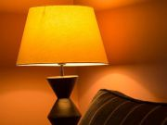
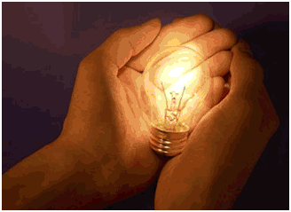
10. Використовуйте нічний і денний тарифи на електроенергію.
Таким чином ви зможете нагрівати бойлер, включати теплу підлогу або пральну машину - вночі, коли за електрику можна платити на 30% менше. Саме така різниця існує між нічним (з 23:00 до 7:00) і денним (в інший час доби) тарифами. Двозонні тарифи затверджені постановою НКРЕ №309 від 10.03.1999 р. Щоб отримати можливість економити електроенергію, необхідно звернутися до енергопостачальника (це районні чи міські електромережі) із заявою на встановлення багатотарифного лічильника. Другий ваш крок - отримати технічні умови на встановлення лічильника з урахуванням потужності енергоспоживання. Третій крок - придбати необхідний лічильник і перепрограмувати. Ціни на лічильники залежать від фірми-продавця, в середньому становлять близько 2 тисяч гривень. Четвертий крок - встановити лічильник (можуть працівники РЕМ чи інших електромонтажних організацій). Потім звернутися в РЕМ та викликати інспектора для опломбування приладу. Після встановлення лічильника в договір про оплату електроенергії вносяться зміни, і ви починаєте платити за диференційованими тарифами.

Slide 13
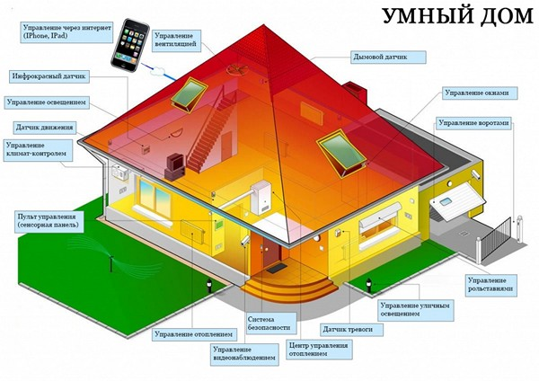
11. Встановіть систему «розумний дім», яка активно використовується в Європі.
Вона передбачає використання сучасних дистанційних автоматичних пристроїв, датчиків освітленості приміщення, датчиків руху тощо. Завдяки такій системі ваші витрати на електроенергію можуть знизитися в 8-10 разів. На жаль, така система вимагає чималих початкових вкладень, але в довгостроковій перспективі ці інвестиції повністю окупаються.

Slide 14
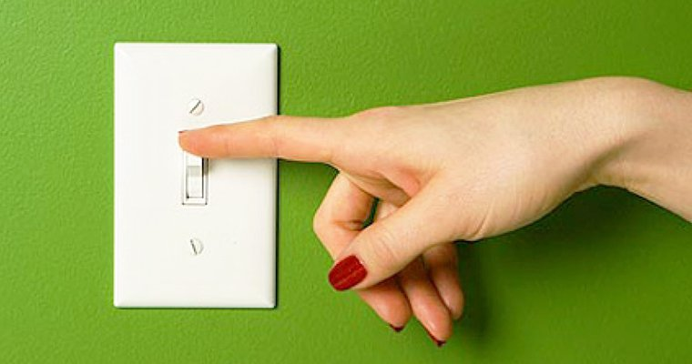
ВИСНОВОК
Можливість для енергозбереження є в кожному будинку, в кожній квартирі в кожній сім'ї. Енергозбережні заходи дійсно дозволяють економити енергію, енергетичні ресурси, є ключем до підвищення рівня життя, збереження довкілля. Ці заходи не вимагають матеріальних витрат і залежать тільки від особистої обізнаності і зацікавленості людей. Енергозбереження можна вважати новим джерелом енергії.

Slide 15

ДЯКУЮ ЗА УВАГУ!

